Slide 1









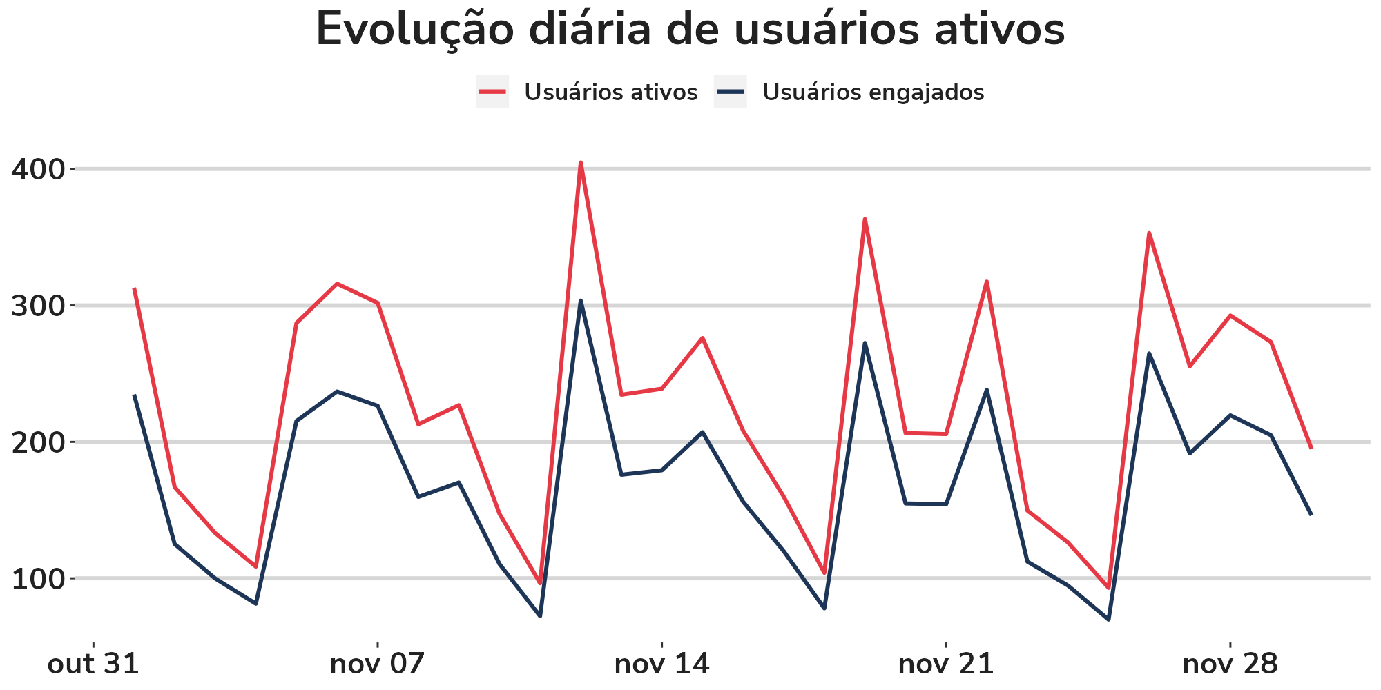
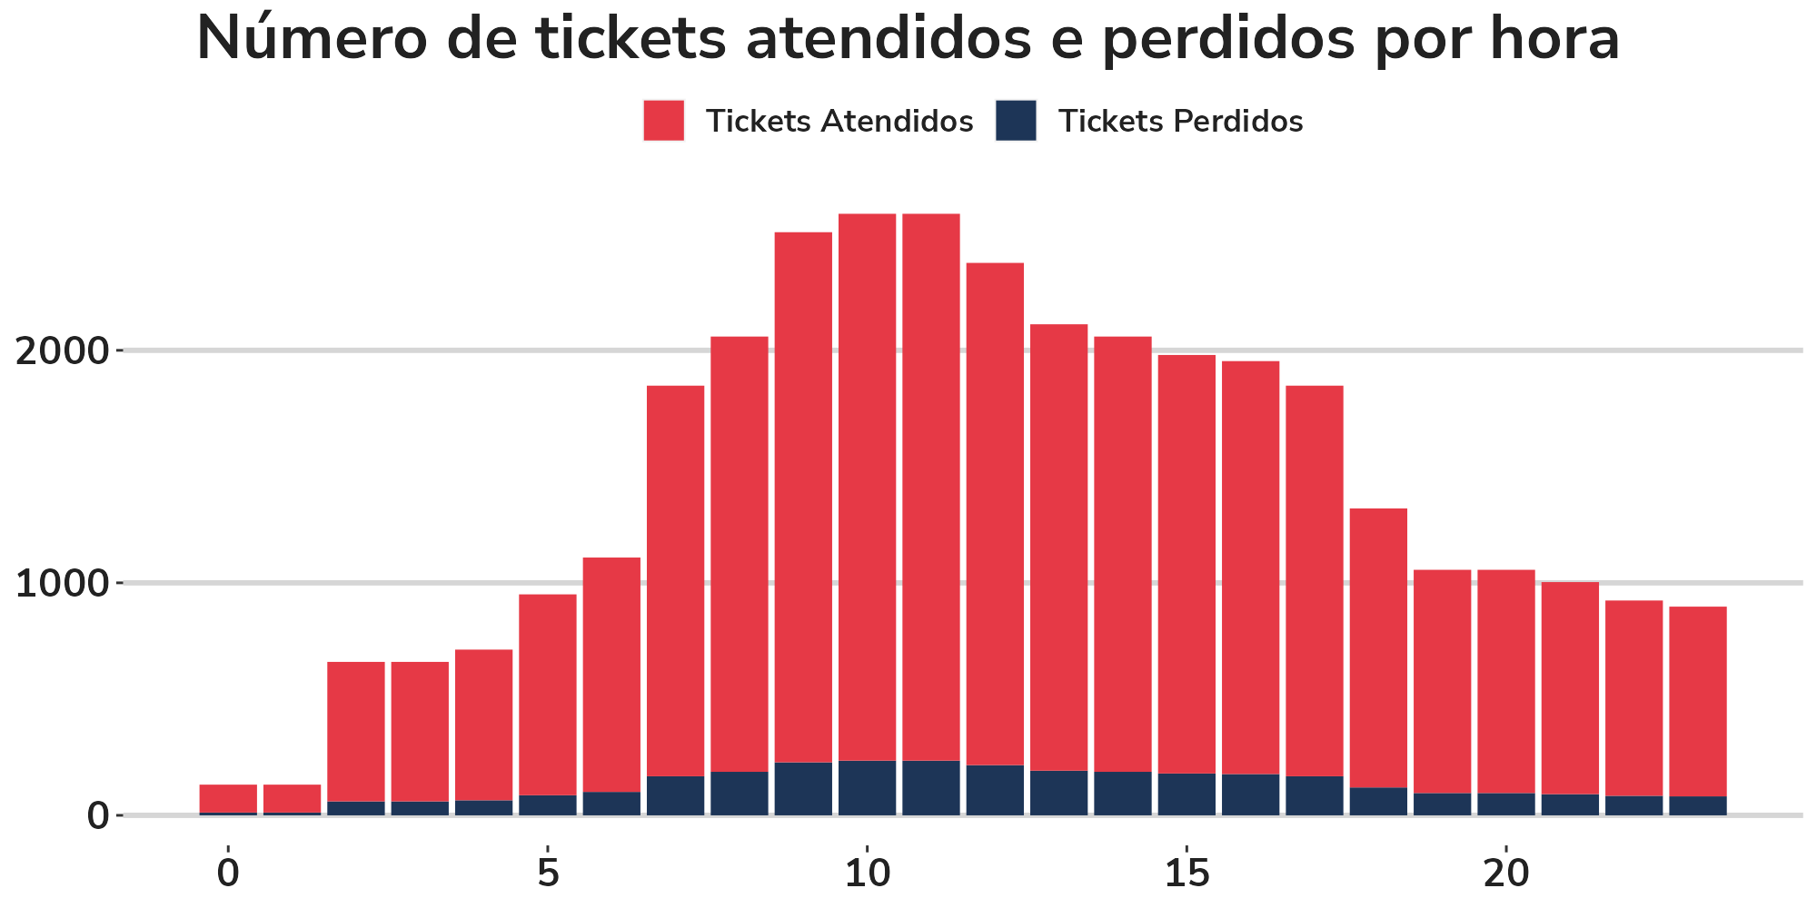
OVERVIEW
Visitas
Usuários
ativos
Usuários
engajados
Novos
usuários
Mgs
trafegadas
Recorrência
Taxa de
engajamento
Retorno no mesmo mês
30.000
25.670
-4,40%
22.190
-2,20%
1.150
3,50%
100.000
4,00%
60,00%
-8,00%
90,00%
2,70%
80,00%
0,90%
12,00%
A base de usuários engajados até Outubro somou 200.000 usuários.
Assim, o número de novos usuários em Outubro representou um crescimento de base de:
0,15%

Slide 2
VENDAS
Número de propostas vendidas
Taxa de conversão geral
Taxa de sucesso nas chamadas de API
Valor total vendido
1.500
R$ 20 Mil
60%
90%
15%
20%
15 p.p.
40 p.p.
Empréstimo com garantia
sobre veículos
Empréstimo Consignado
R$ 8 Mil
R$ 12 Mil
5%
100%

Slide 3
VENDAS
Mesmo com as quedas no número de usuários entrando na plataforma, e no valor total vendido para os produtos de consignado, tivemos um grande resultado com o aumento da taxa de conversão, e com a introdução de um novo produto no fluxo (empréstimos com garantia sobre veículos).
Realizamos algumas melhorias na API utilizada no fluxo de vendas. Como resultado, a taxa de sucesso nas chamadas de API teve uma forte melhora. Isso contribuiu muito para o aumento da taxa de conversão geral, e para as vendas como um todo.
Número de propostas vendidas
Valor total vendido
Taxa de conversão geral
Taxa de sucesso nas chamadas de API
1.500
R$ 20 Mil
60%
90%
15%
20%
15 p.p.
40 p.p.
Com garantia
sobre veículos
Consignado
R$ 8 Mil
R$ 12 Mil
5%
100%

Slide 4
VENDAS
Mesmo com as quedas de 12% no número de usuários entrando na plataforma, e de 5% no valor total vendido para os produtos de consignado, tivemos um aumento significativo de 20% sobre o valor total vendido. Pois tivemos um aumento de 15 p.p. sobre a taxa de conversão. Além da introdução de um novo produto no fluxo (empréstimos com garantia sobre veículos) que obteve R$ 12 Mil em vendas logo no seu primeiro mês.
Número de propostas vendidas
Valor total vendido
1.500
R$ 20 Mil
15%
20%
Empréstimo Consignado
Empréstimo com garantia
sobre veículos
R$ 8 Mil
R$ 12 Mil
5%
100%

Slide 5
REFORMULAÇÃO

Slide 6
VENDAS
Em outubro, conseguimos aumentar as nossas vendas em 20%
Número de propostas vendidas
Valor total vendido
1.500
R$ 20 Mil
15%
20%

Slide 7
ONDE VENDEMOS MAIS ?
Apesar da queda de 5% nas vendas de empréstimo consignado, conseguimos um super resultado com o novo produto, que, logo no primeiro mês, conseguiu gerar R$12 Mil em vendas!
Empréstimo Consignado
Empréstimo com garantia
sobre veículos
R$ 8 Mil
R$ 12 Mil
5%
100%

Slide 8
POR QUE VENDEMOS MAIS ?
Taxa de sucesso nas chamadas de API
Melhoria importante na API utilizada no fluxo de vendas;
90%
40 p.p.
Taxa de conversão geral
Aumento significativo da taxa de conversão;
60%
15 p.p.

